Slide 1
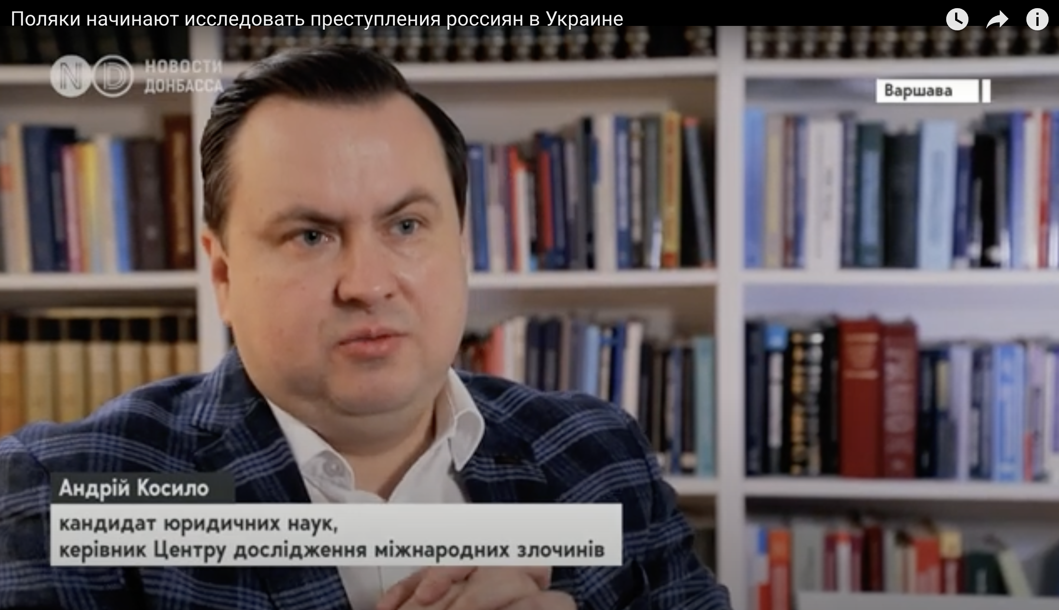
17.12.2022 r.
Wywiad dr Kosyło dla ”Novyny Donbasu” na temat działalności Centrum Badań Zbrodni Międzynarodowych UW. W wywiadzie dr Kosyło opowiada o zadaniach Centrum oraz o problemach związanych ze ściganiem zbrodni międzynarodowych popełnionych w Ukrainie.
Link do wideo: https://www.youtube.com/watch?v=oJ8SrskPrbk

Slide 2
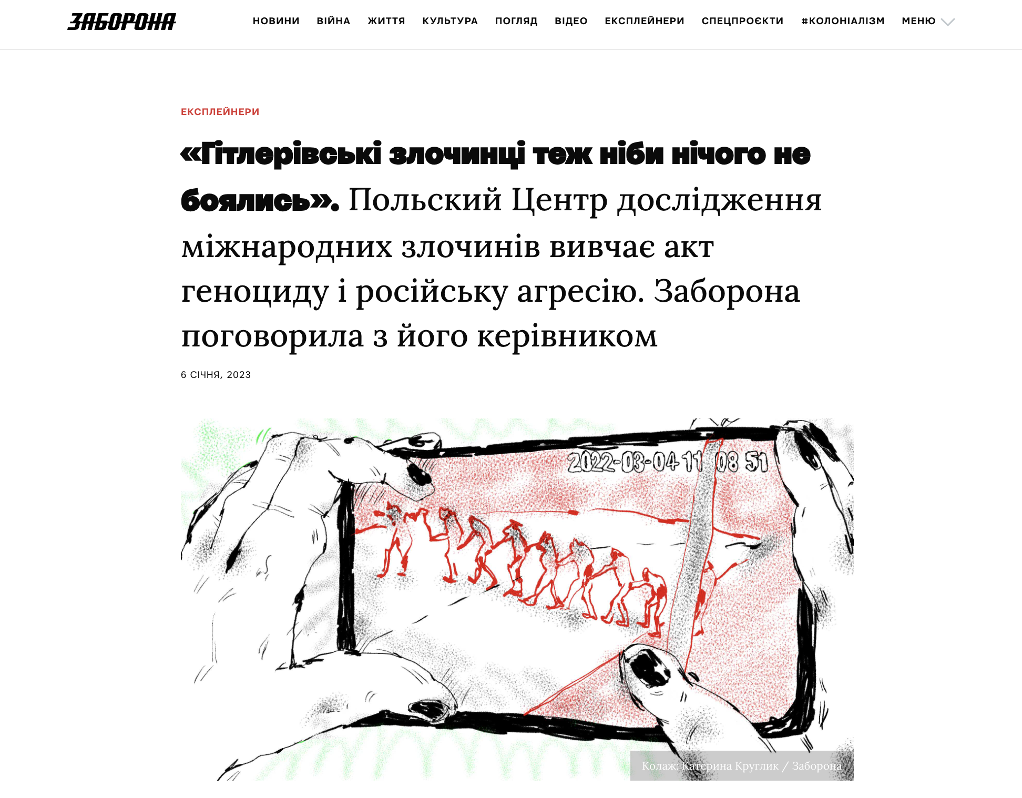
06.01.2023
Zbrodniarze hitlerowscy też niczego się nie bali. Polskie Centrum badań Zbrodni Międzynarodowych bada akt ludobójstwa oraz zbrodnię agresji. Wywiad dr Kosyło dla ukraińskiej platformy Zaborona.com
https://zaborona.com/polskyj-czentr-doslidzhennya-mizhnarodnyh-zlochyniv-vyvchaye-akt-genoczydu-i-rosijsku-agresiyu/

Slide 3
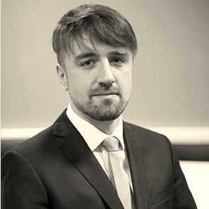
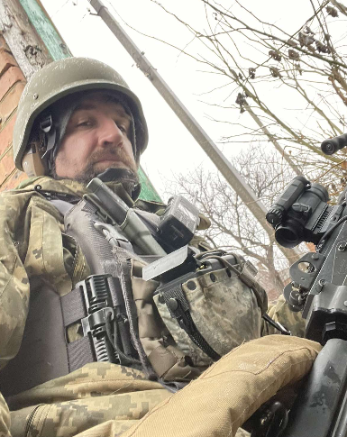
Literatura podstawowa:
6.02.2023
W dniu 6.02.2023 w siedzibie Centrum Badań Zbrodni Międzynarodowych UW odbyło się spotkanie z żołnierzem Sił Zbrojnych Ukrainy Olegiem Voloshynovychem, który przed wojną wykonywał zawód adwokata w Kijowie i był doktorantem w Akademii Nauk Prawnych Ukrainy.
Temat spotkania: rosyjskie zbrodnie wojenne w Ukrainie

Slide 4
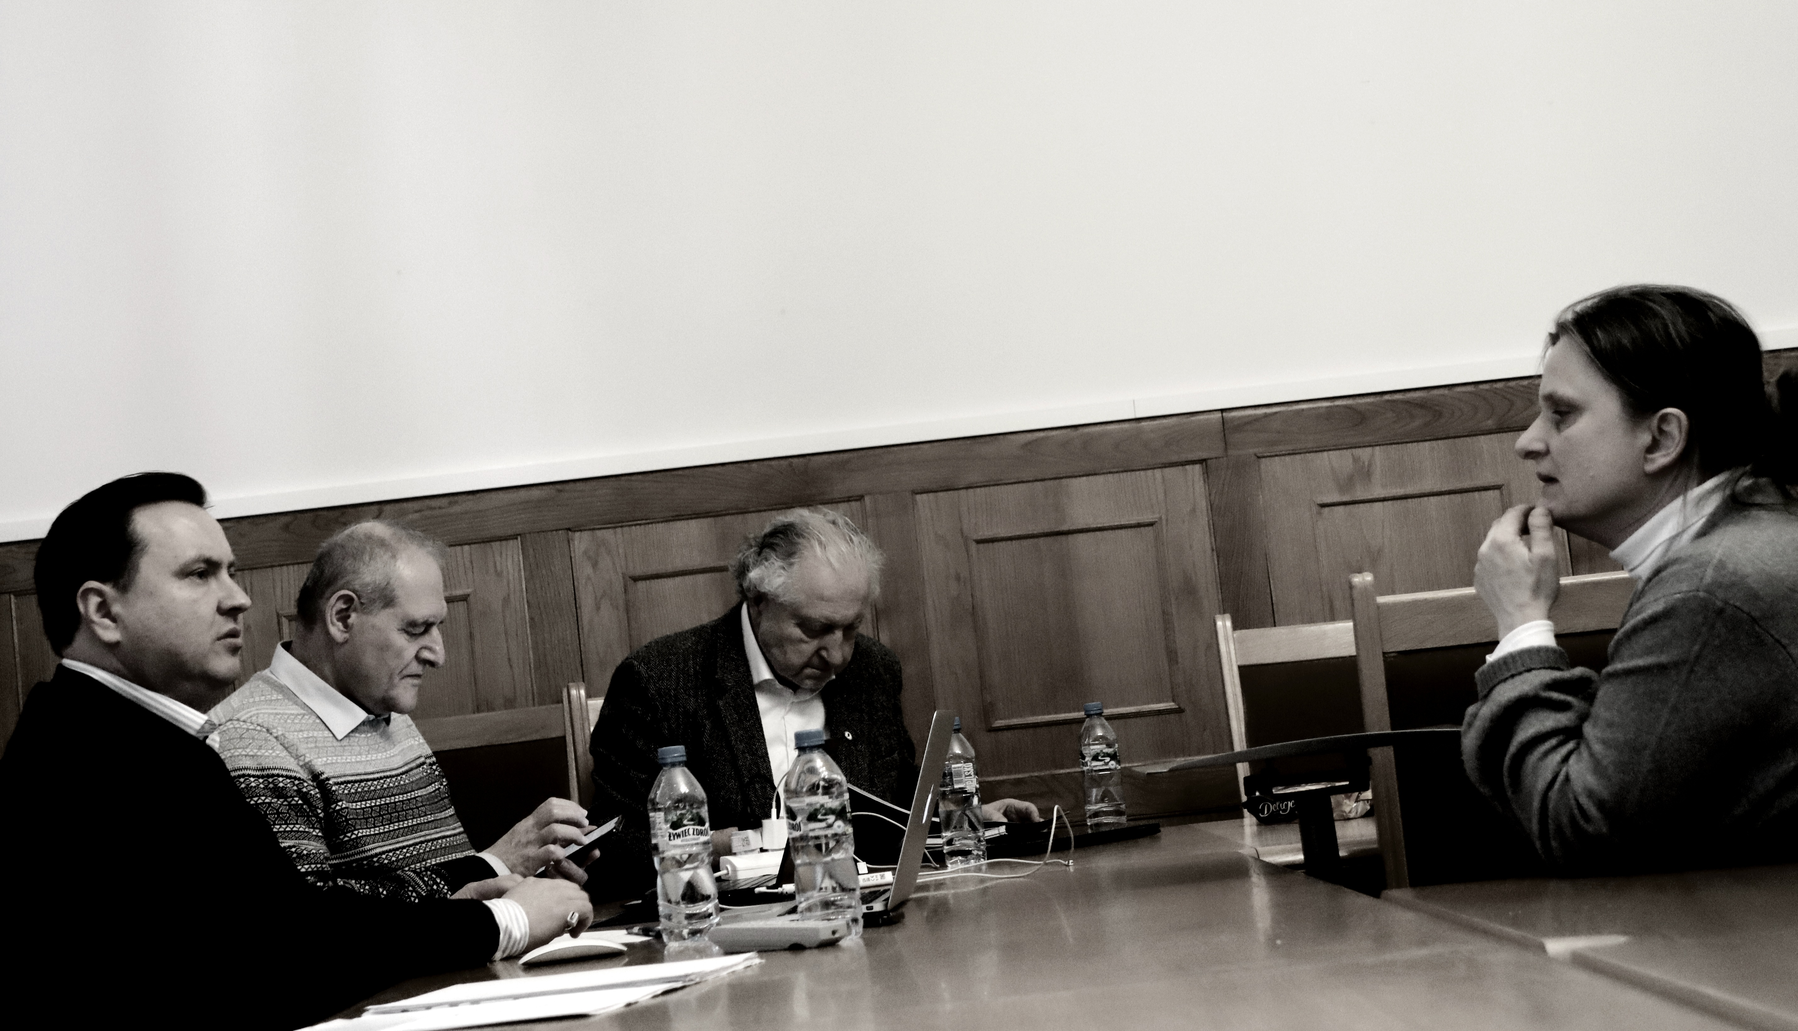
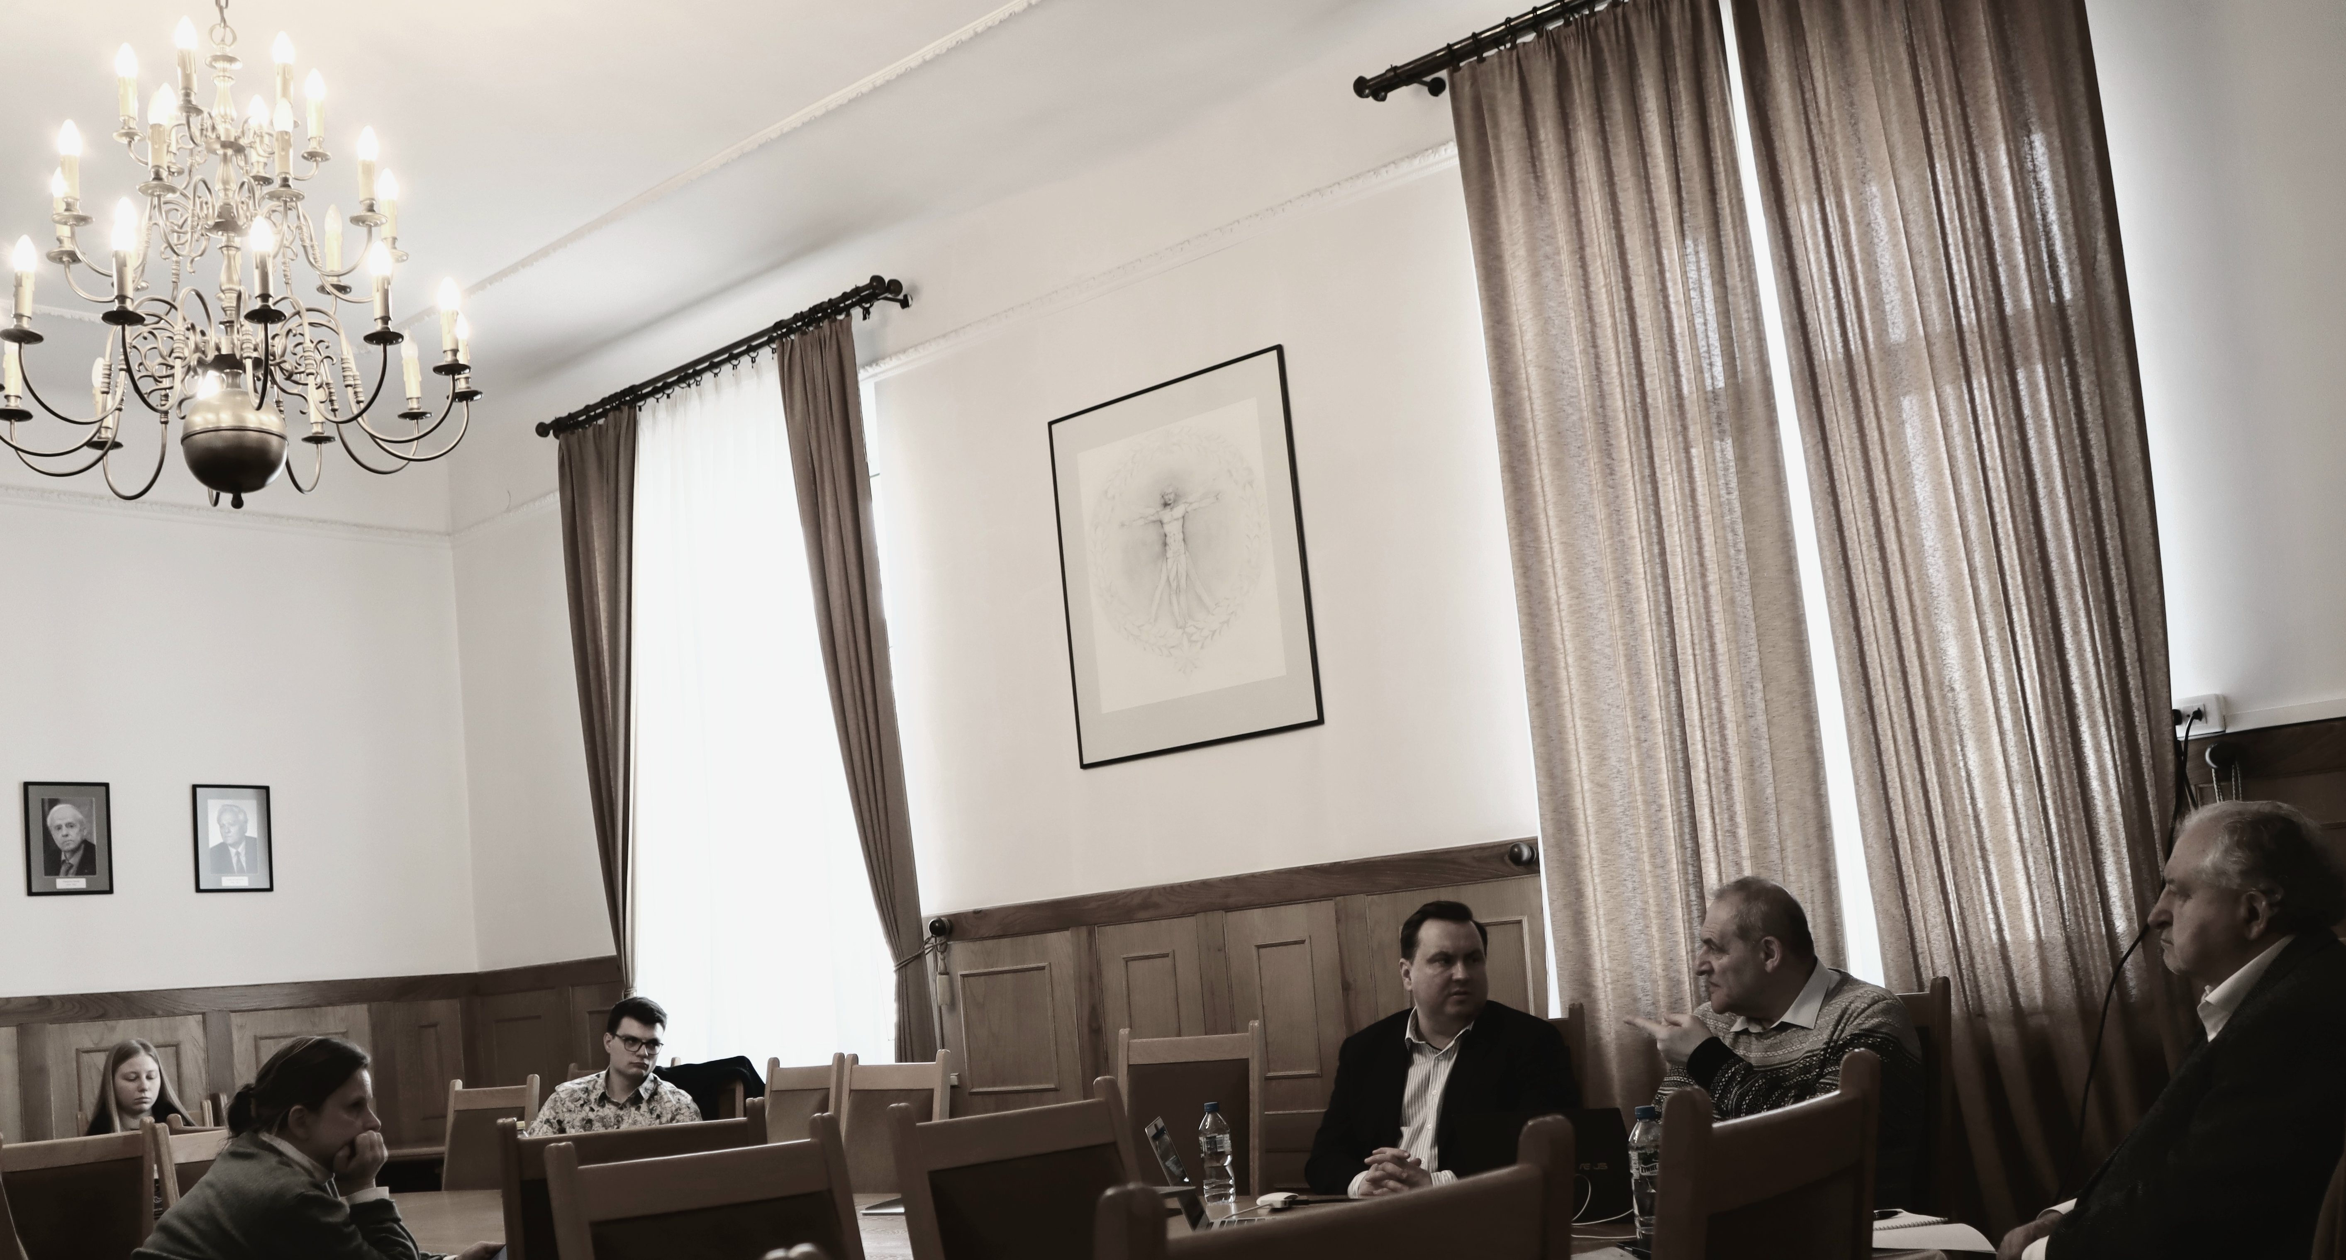
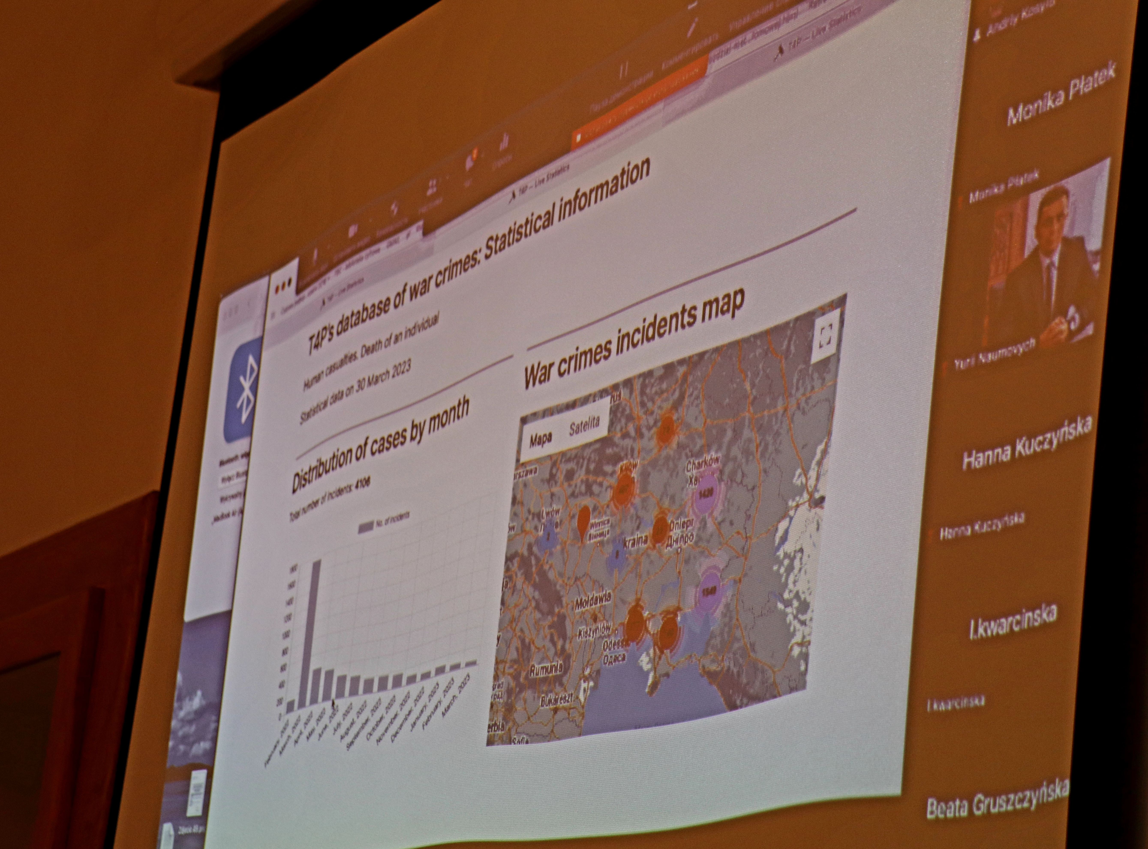
Literatura podstawowa:
30.03.2023
W dniu 30.03.2023 w siedzibie Centrum Badań Zbrodni Międzynarodowych UW odbyło się Seminarium Naukowe z udziałem Pana Jewhena Zacharowa pt. Rosyjskie zbrodnie prawa międzynarodowego w Ukrainie - gromadzenie dowodów przez Charkowską Grupę Ochrony Praw Człowieka.
Udział w spotkaniu był również możliwy on-line za pośrednictwem platformy Zoom.

Slide 5
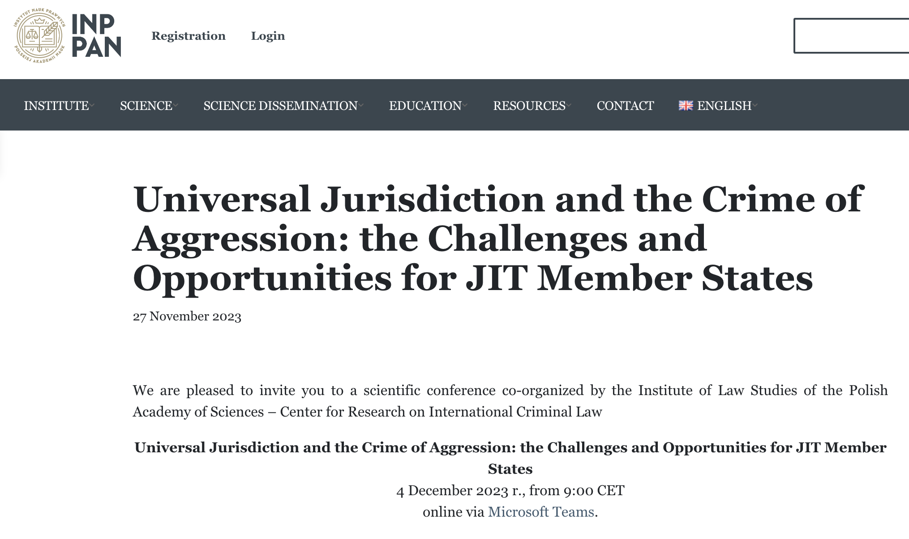
5.12.2023
W dniu 4 grudnia 2023 r. odbyła się Konferencja Universal Jurisdiction and the Crime of Aggression: the Challenges and Opportunities for JIT Member States
Konferencja została zorganizowana przez Instytut Nauk Prawnych Polskiej Akademii Nauk, Vrije University Amsterdam oraz Tallinn University. Udział w konferencji m. in. wzięli Gabrielė Chlevickaitė (Asser Institute), Łukasz Kułaga (Cardinal Stefan Wyszyński University in Warsaw), Małgorzata Biszczanik (University of Warsaw), Tamás Hoffmann (Corvinus University of Budapest), Karolina Aksamitowska (Tallinn University), Dovilė Sagatienė (University of Copenhagen), Anton Korynevych (Ambassador-at-Large in the Ministry of Foreign Affairs of Ukraine), Oksana Senatorova (Research Centre for Transitional Justice), Mykhaylo Shepitko (Yaroslav Mudryi National Law University), Michał Nasiłowski (National Prosecutor’s Office in Poland), Ankit Malhotra (SOAS University of London), Gabija Grigaitė-Daugirdė (Vice-minister, Ministry of Justice of the Republic of Lithuania). Udział w konferencji również wzięli przedstawiciele Centrum Badań Zbrodni Międzynarodowych Anastasiia Dmytriv i Andriy Kosylo, którzy wygłosili referat pt. Implementation and Interpretation of the International Crimes’ Definitions in National Jurisdictions of Ukraine.

Slide 6
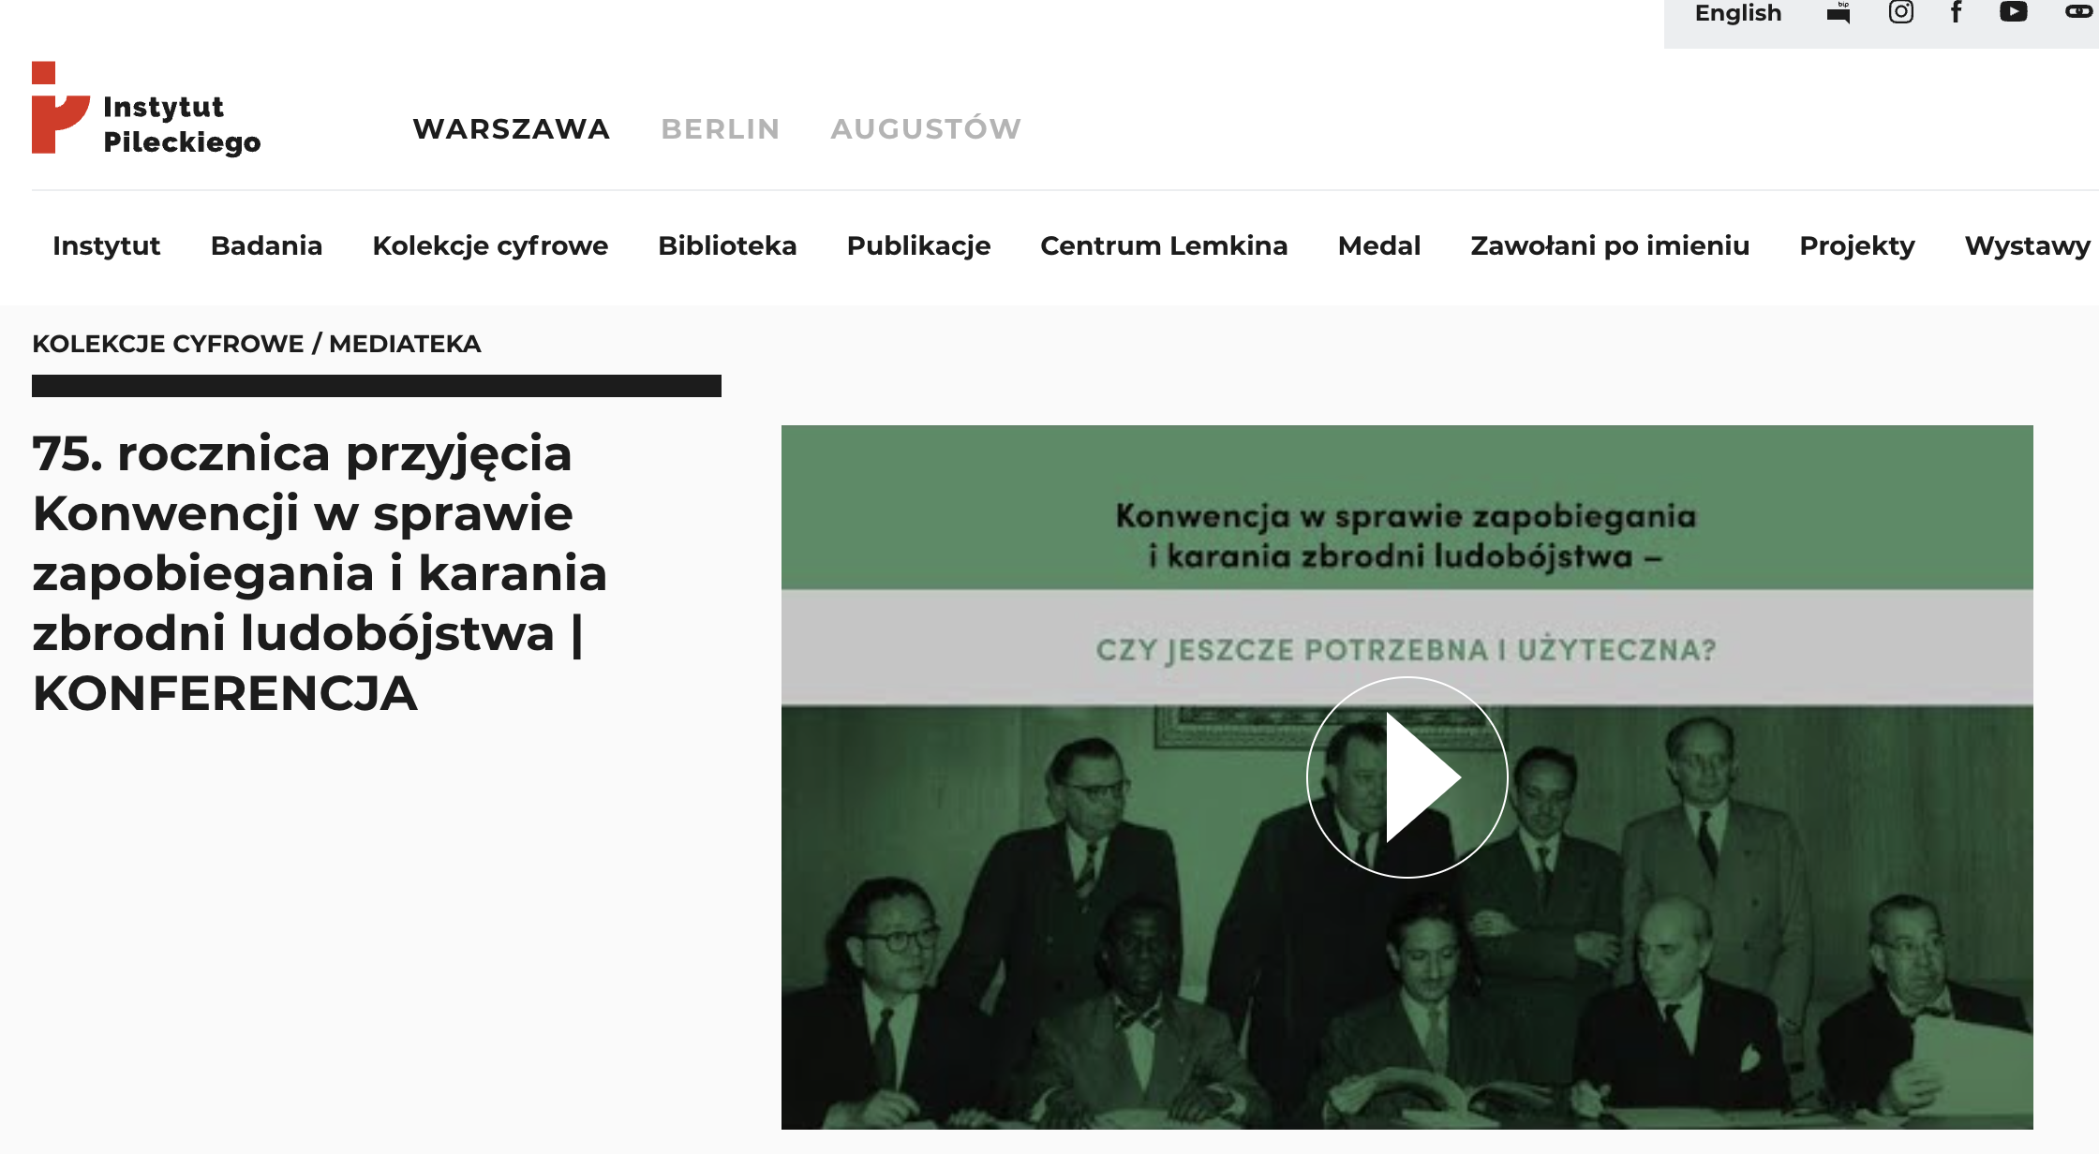
W dniu 11.12.2023 r. w Warszawie odbyła się Konferencja pt. Konwencja w sprawie zapobiegania i karania zbrodni ludobójstwa – czy jeszcze potrzebna i użyteczna?
Konferencja została zorganizowana przez Instytut Pileckiego. Udział w konferencji wzięli również przedstawiciele Centrum Badań Zbrodni Międzynarodowych. Link do konferencji:
https://instytutpileckiego.pl/pl/kolekcje-cyfrowe/mediateka/75-rocznica-przyjecia-konwencji-w-sprawie-zapobiegania-i

Slide 7
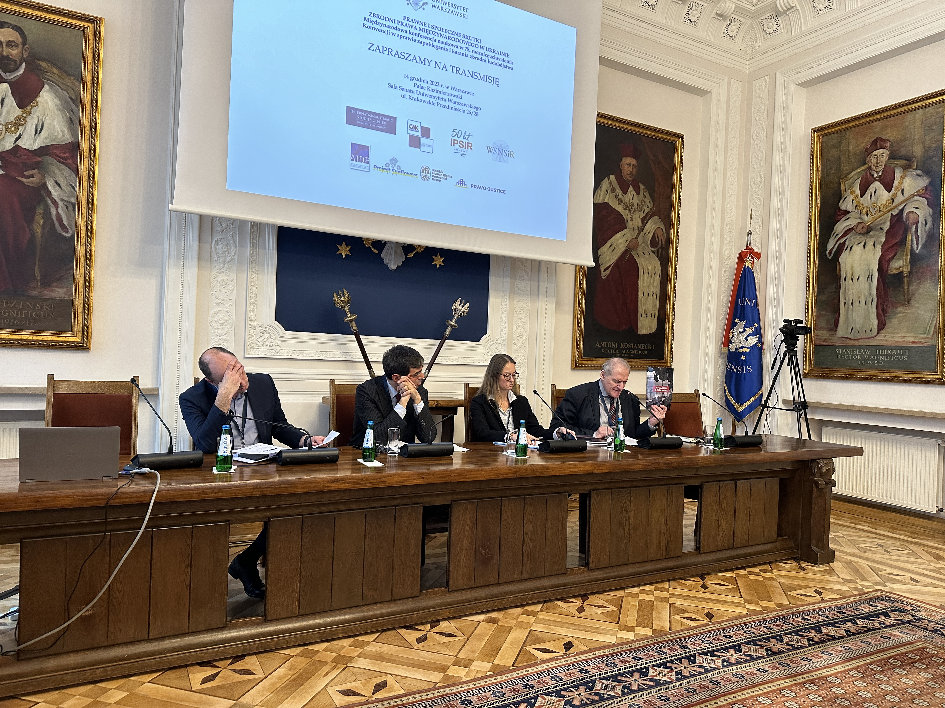
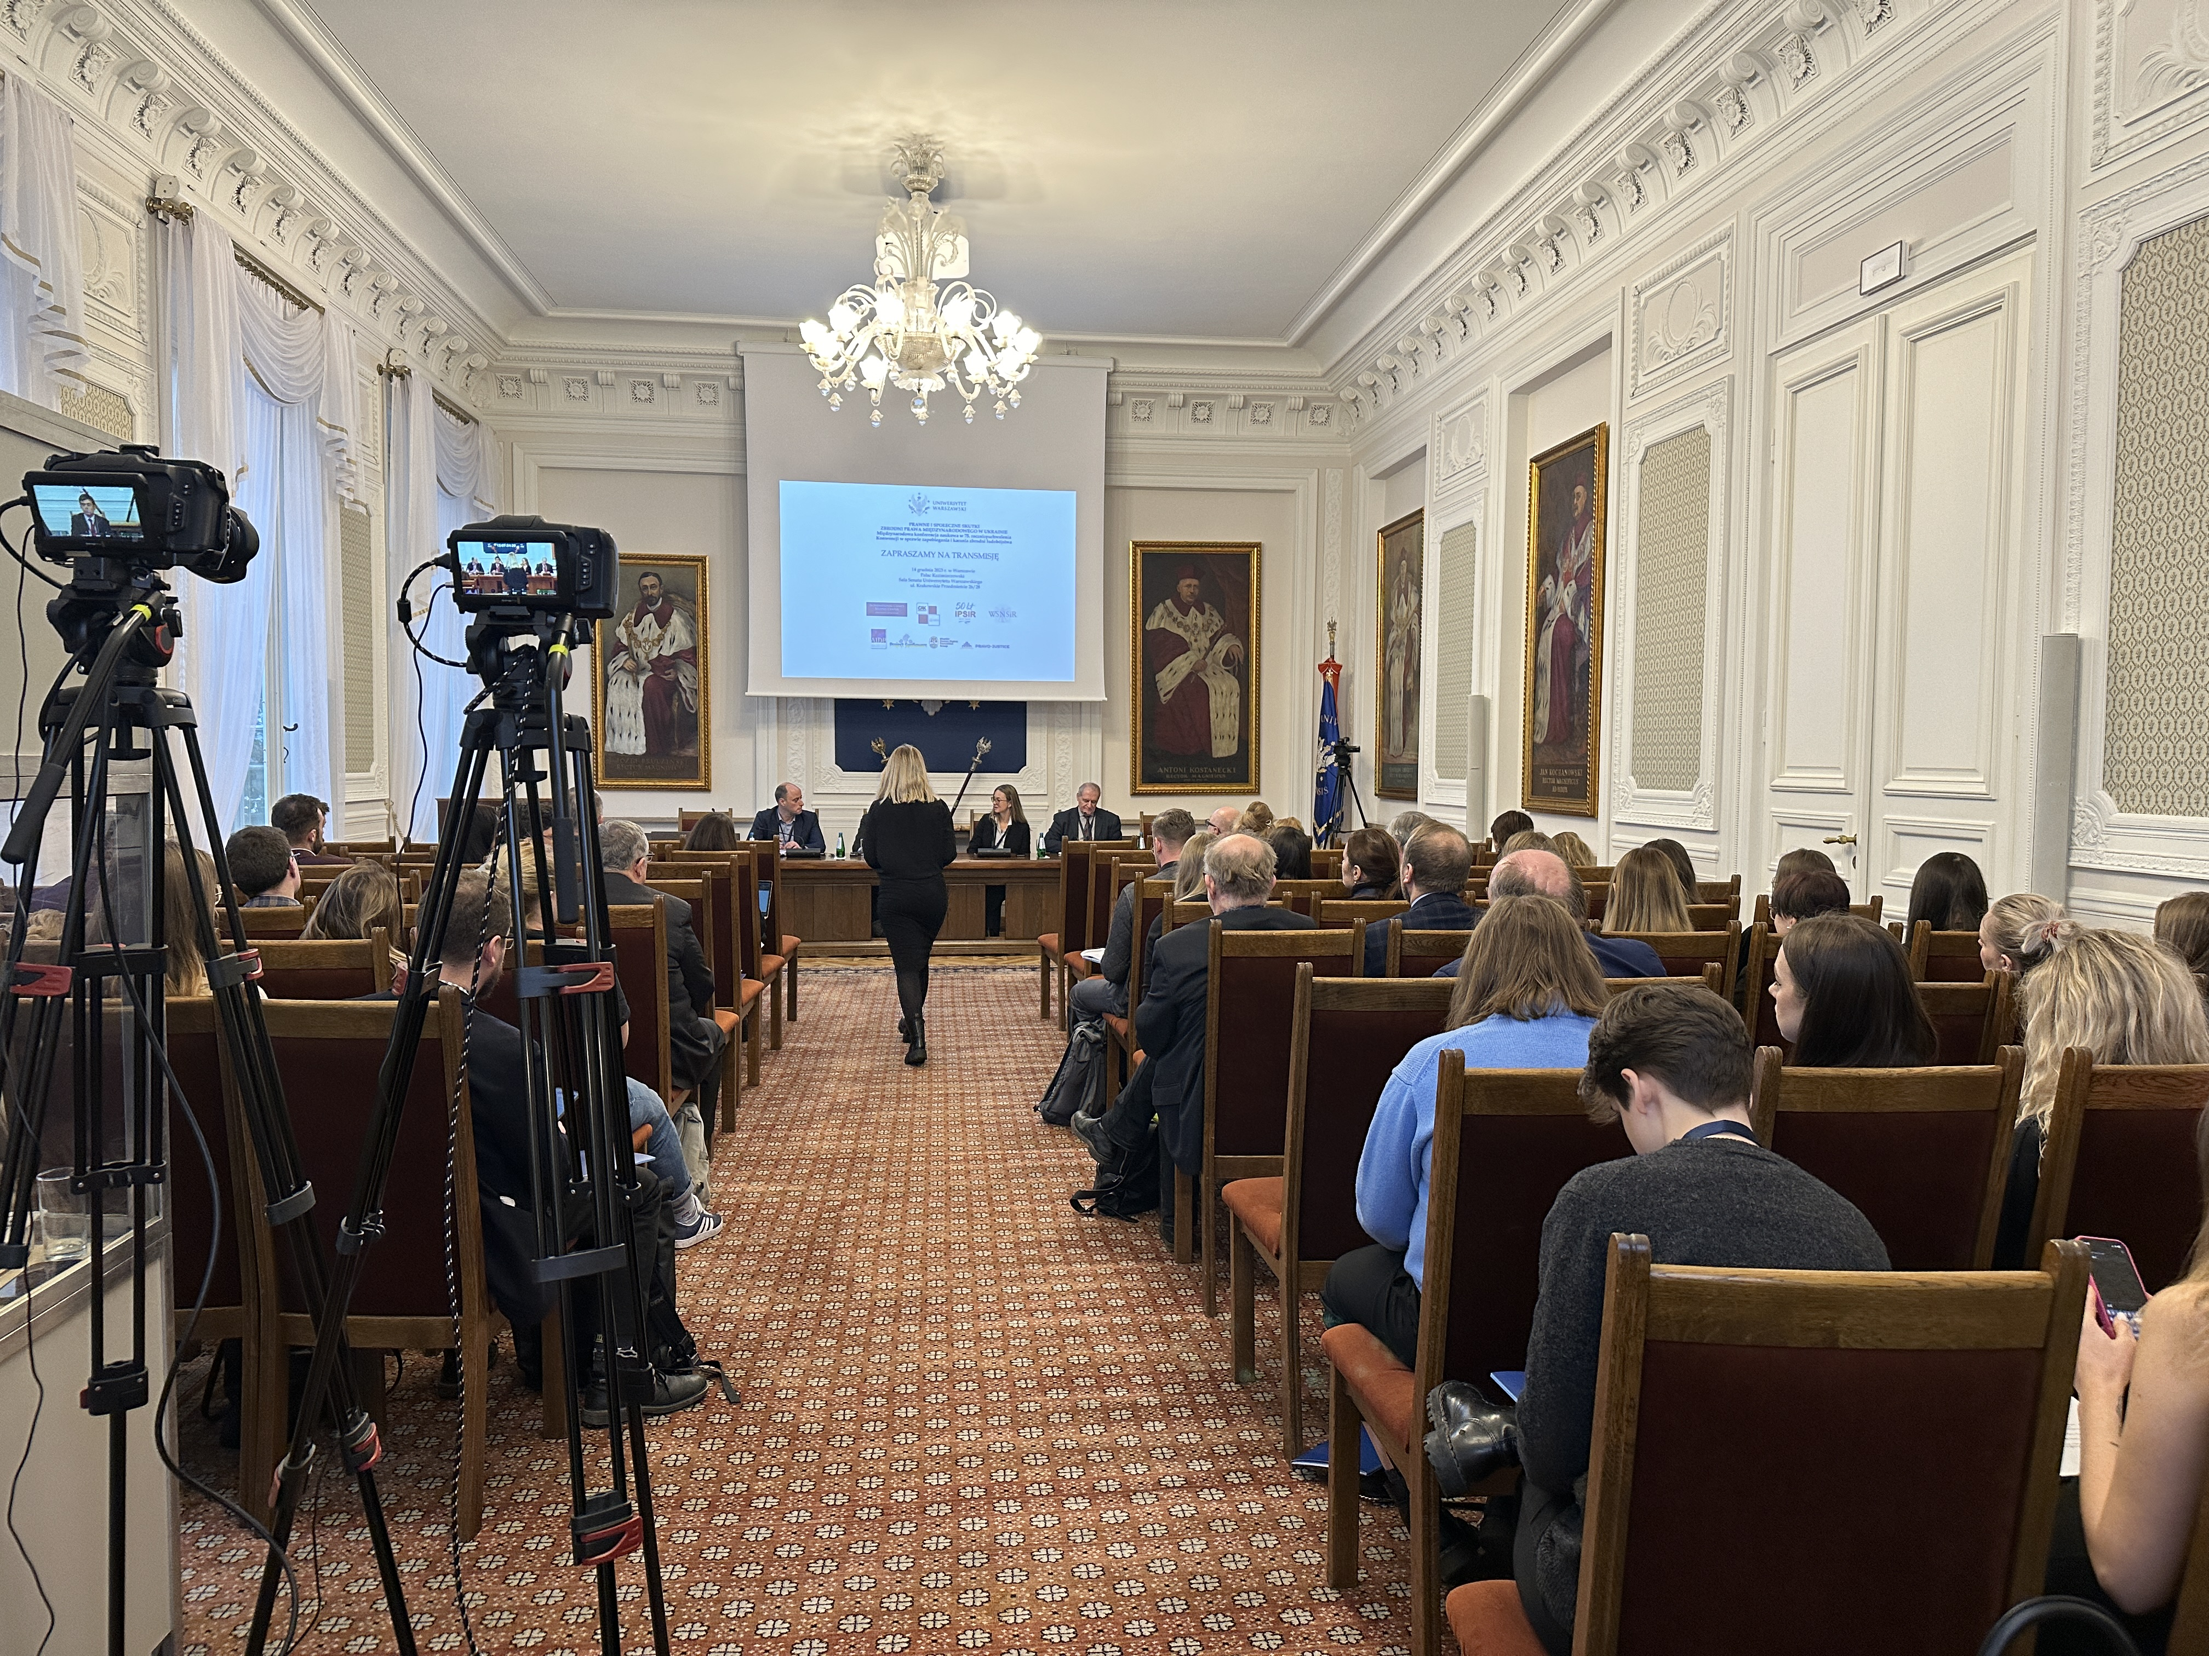
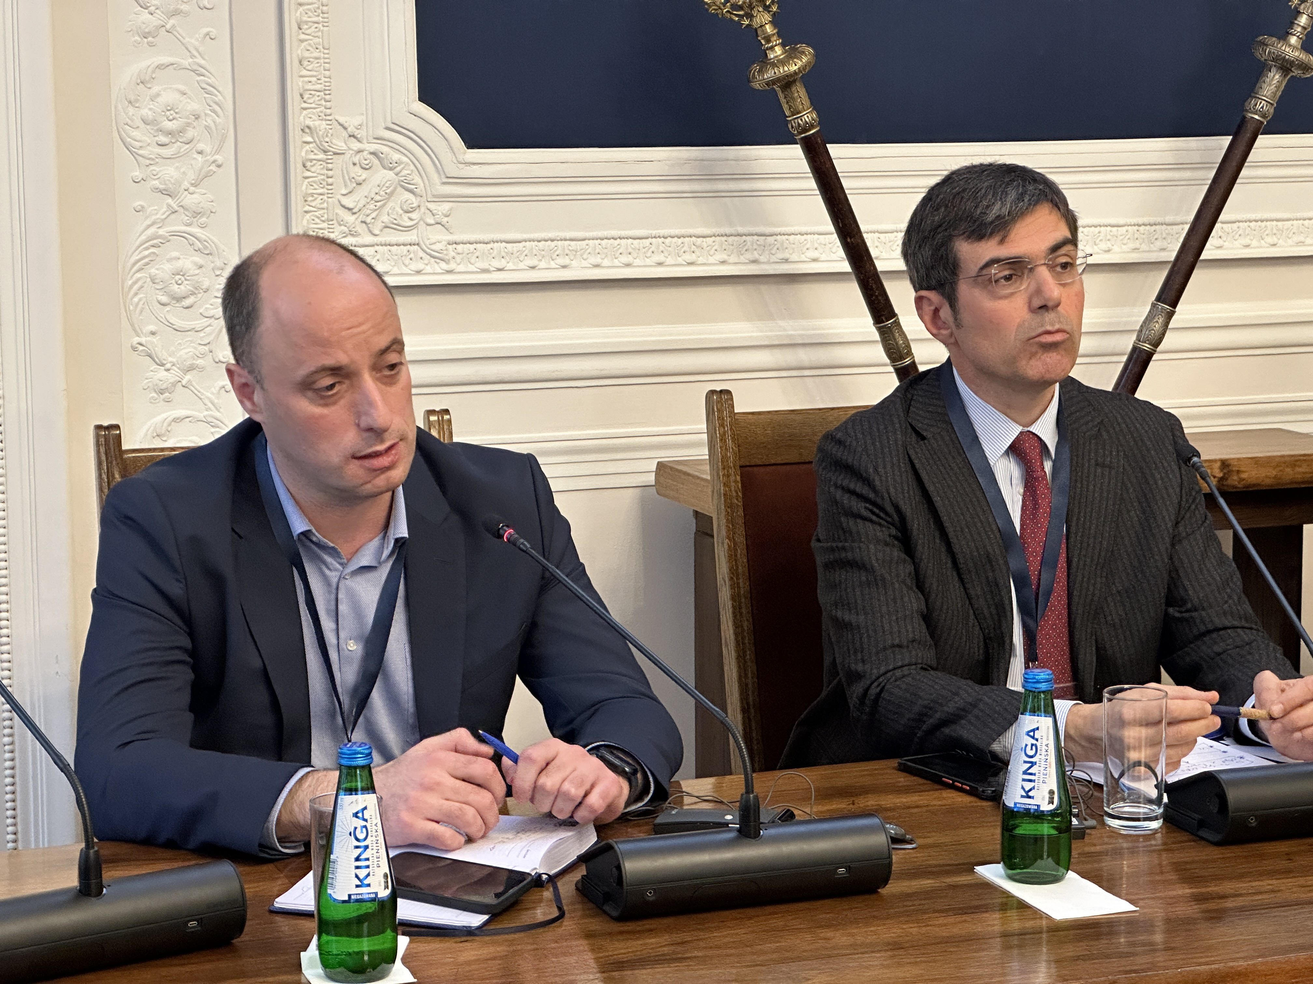
14 grudnia 2023 r.
W dniu 14 grudnia 2023 r. w Sali Senatu Pałacu Kazimierzowskiego Uniwersytetu Warszawskiego odbyła się Międzynarodowa konferencja naukowa w 75. rocznicę uchwalenia Konwencji w sprawie zapobiegania i karania zbrodni ludobójstwa „Prawne i społeczne skutki zbrodni prawa międzynarodowego w Ukrainie”.
Konferencja została zorganizowana przez Centrum Badań Zbrodni Międzynarodowych, Centrum Analiz Kryminologicznych, Katedrę Kryminologii i Polityki Kryminalnej, Instytut Profilaktyki Społecznej i Resocjalizacji Wydziału Stosowanych Nauk Społecznych i Resocjalizacji Uniwersytetu Warszawskiego.
Partnerami wydarzenia byli Polska Sekcja Międzynarodowego Stowarzyszenie Prawa Karnego (AIDP), Fundacja Sunflowers, Kharkiv Human Rights Protection Group oraz Projekt Unii Europejskiej Pravo-Justice.
Swoje referaty podczas konferencji wygłosili:
prof. David Donat Cattin, profesor w Center for Global Affairs, New York University, członek Rady Nadzorczej Global Institute for the Prevention of Aggression – tytuł wystąpienia: The ICC investigations and prosecutions on international crimes perpetrated in the framework of the war of aggression in and against Ukraine, and the urgent need to reform its limited jurisdiction on the crime of aggression.
dr Yuriy Bielousov, dyrektor Departamentu Zbrodni Wojennych Prokuratury Generalnej Ukrainy – Peculiarities of the national system of Ukraine for prosecution of international crimes.
Yevgen Zakharov, prezes Kharkiv Human Rights Protection Group – tytuł wystąpienia: Approach of the Kharkiv Human Rights Protection Group to documenting and analysing international crimes and assisting victims.dr Matthew Gillett, profesor University of Essex; Specjalny Mandat ONZ – Wiceprzewodniczący Grupy Roboczej ds. Arbitralnych Zatrzymań – Attacks Against the Existence of a State as an Indicia of Genocidal Intent.
dr Deborah Ruiz Verduzco, dyrektor Funduszu na Rzecz Ofiar, Międzynarodowy Trybunał Karny w Hadze – How the future of Reparations may look like for Ukraine.
dr hab. Karolina Wierczyńska, prof. Instytutu Nauk Prawnych Polskiej Akademii Nauk, Zakład Prawa Międzynarodowego Publicznego – Od idei Lemkina do konwencji o ludobójstwie.
dr hab. Hanna Kuczyńska, prof. Instytutu Nauk Prawnych Polskiej Akademii Nauk, Zakład Prawa Karnego – Jak idee Lemkina stały się rzeczywistością: praktyka ścigania ludobójstwa i problemy z nią związane.
dr Barbara Błońska oraz dr Andriy Kosyło, Uniwersytet Warszawski, Centrum Badań Zbrodni Międzynarodowych – Przymusowe przekazywanie dzieci ukraińskich do rodzin rosyjskich: problem kwalifikacji prawnokarnej.
prof. Katarzyna Celińska, John Jay College of Criminal Justice The City University of New York we współautorstwie z dr Katarzyna Witkowska-Rozpara, Uniwersytet Warszawski, Centrum Analiz Kryminologicznych – Reakcja organizacji pozarządowych na kryzysową sytuację związaną z napływem uchodźców ukraińskich w Polsce - wstępne doniesienia z badań.
dr Maria Baran, Uniwersytet SWPS w Warszawie – tytuł wystąpienia: Wrażliwe kulturowo rekomendacje dla podmiotów wspierających Ukraińców w Polsce - wyniki badania jakościowego.
dr hab. Mikołaj Pawlak, prof. UW, Agnieszka Kozakoszczak, Instytut Profilaktyki Społecznej i Resocjalizacji, Uniwersytet Warszawski – tytuł wystąpienia: Asystentura międzykulturowa w systemie edukacji formalnej w Polsce.
dr Liudmyla Dubchak, współpracowniczka Centrum Analiz Kryminologicznych UW – tytuł wystąpienia: Dzieci z ukraińskich domów dziecka w czasie wojny. Wyzwania dla Polski i innych krajów Europy.
Oprócz udziału stacjonarnego w konferencji można było uczestniczyć online za pośrednictwem platformy Zoom. Ponadto, była prowadzona transmisja na żywo na platformie Youtube. Nagranie z konferencji można zobaczyć w dwóch wersjach językowych: polskiej i angielskiej na kanale Youtube Centrum Badań Zbrodni Międzynarodowych UW:
Wersja polska – https://youtu.be/1bGi1XHbO7A?si=ARHz2N8uFgNFnAcf
Wersja anglojęzyczna - https://www.youtube.com/watch?v=eZWZvGd-u2A

Slide 8
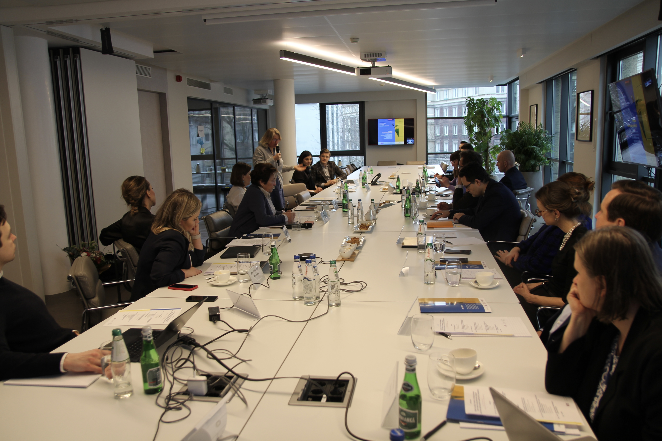
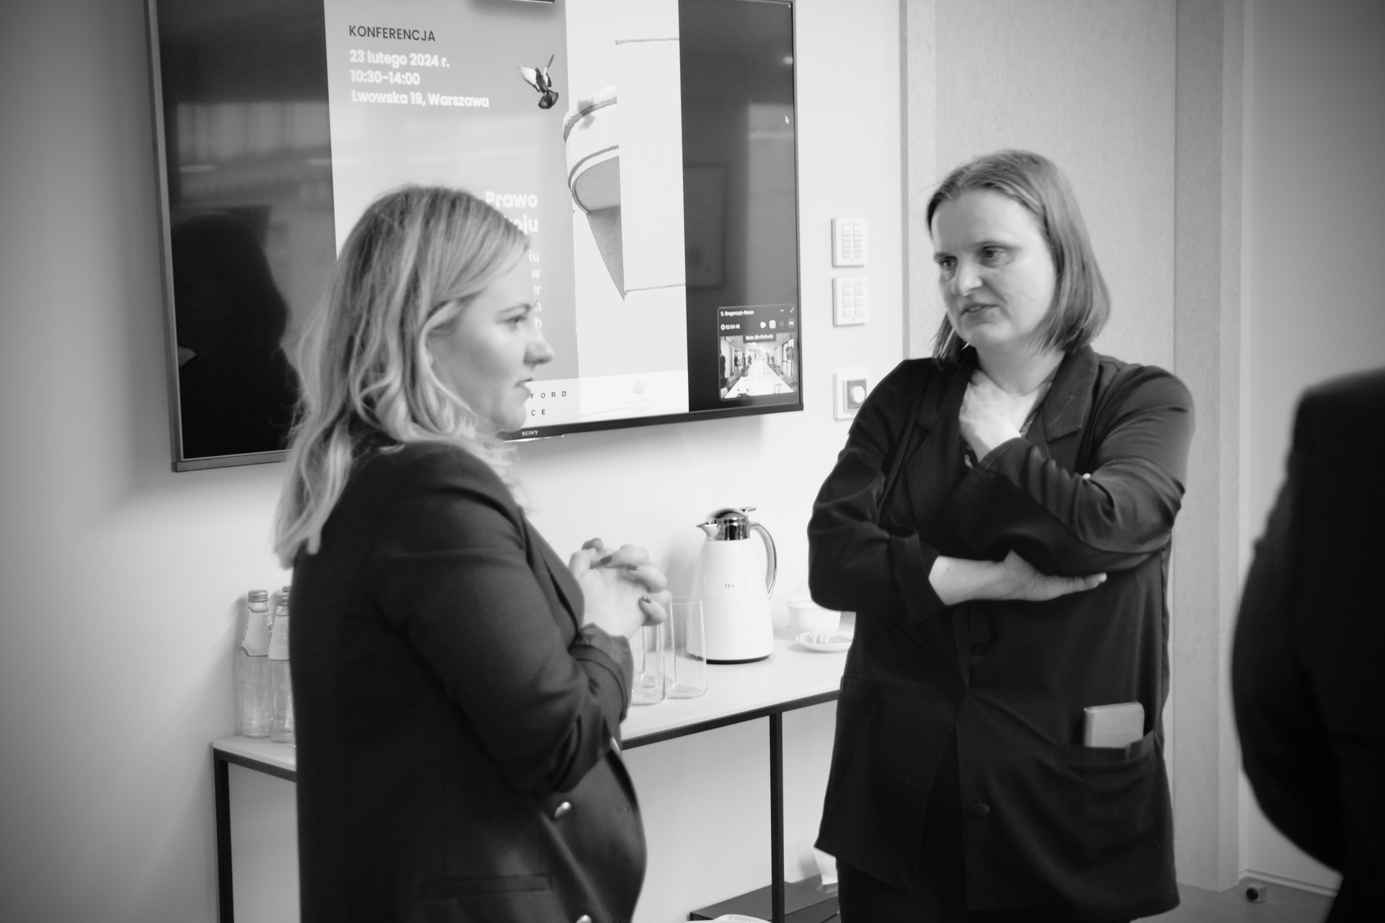
24.02.2024
W dniu 23 lutego 2024 roku w siedzibie kancelarii Clifford Chance w Warszawie odbyła się Konferencja Prawo na straży pokoju. W poszukiwaniu efektywnych mechanizmów ochrony praw ofiar współczesnych konfliktów zbrojnych.
Konferencja została zorganizowana przez Inicjatywę #WolneSądy pod patronatem Naczelnej Rady Adwokackiej.
Konferencja składała się z III. paneli:
Panel I PRZESZŁOŚĆ, czyli czego zabrakło prawu europejskiemu i międzynarodowemu, aby skutecznie bronić pokoju w Europie w 2022 roku.
Panel II TERAŹNIEJSZOŚĆ, czyli prawo na straży odpowiedzialności za naruszenie pokoju.
Panel III PRZYSZŁOŚĆ, czyli w poszukiwaniu efektywnych mechanizmów ochrony pokoju i praw ofiar konfliktów zbrojnych.
W konferencji wzięli udział przedstawiciele organizacji pozarządowych, środowiska akademickiego oraz adwokaci, m. in.: adw. Sylwia Gregorczyk-Abram, adw. dr Katarzyna Wiśniewska, Myroslava Keryk, dr hab. Patrycja Grzebyk prof. UW, dr Hanna Machińska, dr hab. Hanna Kuczyńska prof. INP PAN, adw. dr Andriy Kosylo, PhD, Elena Wasylew, Nikita Grekowicz, prof. dr hab. Paweł Wiliński, dr Barbara Błońska, dr Kaja Kowalczewska, adw. Małgorzata Piekarska, adw. Marek Karczmarzyk, adw. Małgorzata Mączka-Pacholak.
Centrum było reprezentowane przez Dr Barbarę Błońską, która jako prelegentka wzięła udział w III panelu konferencji pt. „Przyszłość. Czyli w poszukiwaniu efektywnych mechanizmów ochrony pokoju i praw ofiar konfliktów zbrojnych”.
Zdjęcia: Małgorzata Majewska

Slide 9
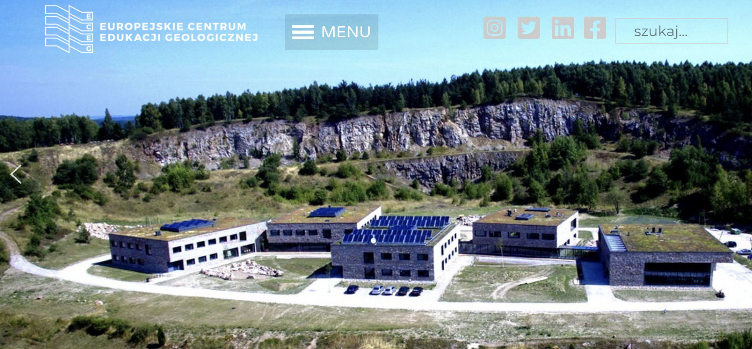
23.04.2024
W dniach 19-20.04.2024 r. w budynku Europejskiego Centrum Edukacji Geologicznej UW w Chęcinach odbyły się warsztaty dla studentów organizowane przez Centrum Badań Zbrodni Międzynarodowych oraz Centrum Analiz Kryminologicznych UW. Warsztaty zostały poświęcone problematyce teorii spiskowych, w szczególności jako narzędzia prowadzenia wojny. Wydarzenie zostało dofinansowane z Funduszu Doskonałości Dydaktycznej UW.
Są to już drugie takie warsztaty organizowane przez Centrum Badań Zbrodni Międzynarodowych oraz Centrum Analiz Kryminologicznych UW. Pierwsze odbyły się w dniach 27-29.09.2023 r. i dotyczyły przemocy motywowanej nienawiścią.

Slide 10
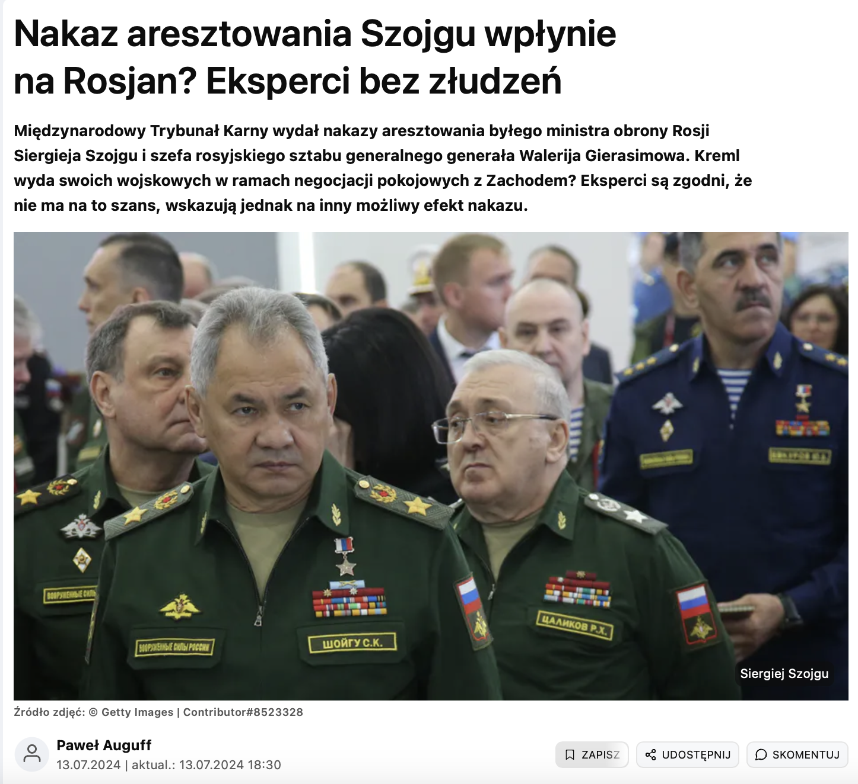
13.07.2024
Nakaz aresztowania Szojgu wpłynie na Rosjan? Eksperci bez złudzeń.
Wywiad dr Kosyło oraz innych ekspertów dla Wirtualnej Polski.
W wywiadzie w szczególności poruszono kwestie dotyczące narzędzi, które posiada Międzynarodowy Trybunał Karny w ściganiu osób podejrzanych o popełnienie zbrodni międzynarodowych, w tym mechanizmu współpracy pomiędzy MTK a Interpolem.
Link do wywiadu:
https://wiadomosci.wp.pl/s/pawel-auguff/nakaz-mtk-ws-szojgu-i-gierasimowa-eksperci-nie-maja-zludzen-7043495945998048a?

